Slide 1
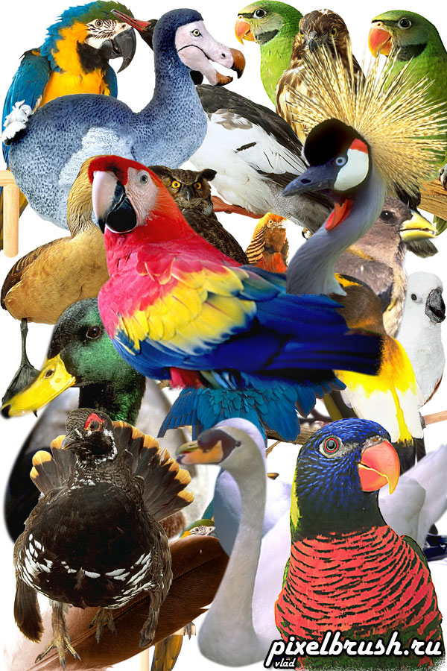
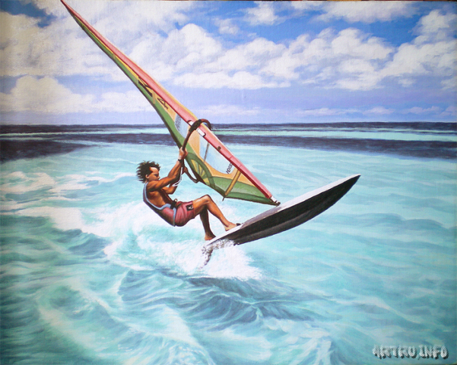
Вот такие красивые птицы живут на нашей планете

Slide 2
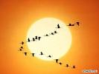
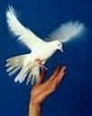
Что мы знаем о птицах?
Птицы умеют летать.
Птицы - друзья человека.

Slide 3
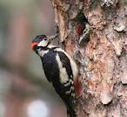
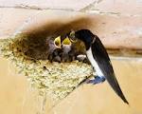
Что мы знаем о птицах?
Птицы спасают лес от насекомых.
Птиц нужно беречь. Нельзя разорять птичьи гнезда

Slide 4
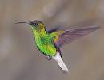

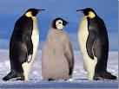
Знаете ли вы, что…
Самая маленькая птица на свете называется …
А самая большая птица – это….
Есть птицы, которые совсем не умеют летать. Это…

Slide 5
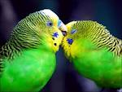
А это что за птица?
В клетке целый день сидит,
И под нос себе твердит,
Но услышав двери скрип,
Он кричит «Филипп-Филипп»,
Кеше пить быстрее дай,
Кто же это ? Попугай!

Slide 6
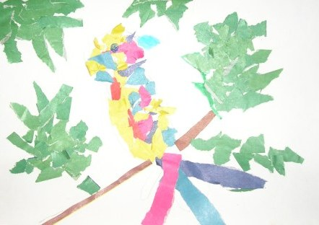
Сегодня на уроке
Мозаика «Попугай» в технике «рваная бумага»

Slide 7


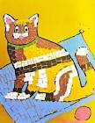
Что такое мозаика?
Мозаика- это рисунок или узор из скреплённых между собой разноцветных камешков, кусочков стекла, пластмассы и др. Она лучше всего сможет передать красоту оперения попугая.

Slide 8
Что нам понадобится?
1. Лист картона (для фона)
2. Клей
3. Цветная бумага
4. Карандаш
5. Немного терпения

Slide 9
План действий
1. С чего мы начнем?
2. Что будем делать дальше?
3. Как завершим нашу работу?

Slide 10
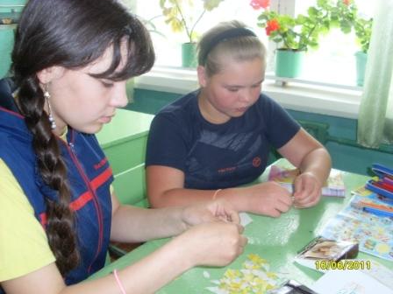
Шаг 1
Нарвем кусочки бумаги, подобрав цвет оперенья.
Для хвоста и крыльев – длинные, для головы, туловища и лапок – круглые кусочки бумаги

Slide 11
Шаг 2
Мажем клеем небольшой участок и приклеиваем кусочки бумаги.

Slide 12
Шаг 3
Украшаем фон цветами и листьями.

Slide 13
Подведем итоги
В какой технике мы работали на уроке?
Из какого материала была выполнена наша мозаика?
Что получилось? Что было самым трудным?
Что еще можно сделать в этой технике?
Где можно использовать нашу поделку?

